Slide 1
Aufbau der Hauptform Parameter b

Slide 2
Hauptform – Parameter b
$f\left(x\right)=ax^{2}+bx+$c

Slide 3
Parameter b – Eigenschaften
Der Parameter b verschiebt den Scheitelpunkt entlang einer Kurve nach rechts oder links.
Ist der Parameter b gegeben, so liegt der Scheitelpunkt NICHT mehr auf der y-Achse.
Problem: Der Parameter b verschiebt den Scheitelpunkt nach rechts/links UND nach unten/oben.
Folge: Der Parameter b in der Hauptform $f(x)=ax²+bx+c$sowie der zugehörige Scheitelpunkt können nicht anschaulich abgelesen werden.

Slide 4
Parameter b – Eigenschaften
Der Parameter b verschiebt den Scheitelpunkt entlang einer Kurve nach rechts oder links.

Slide 5
Auswirkung des Parameters b (genau)
Der Parameter b verschiebt den Graphen um $\frac{b}{2a}$ nach links (bzw. bei negativen Werten nach rechts) UND um $\frac{b^{2}}{4a}$ nach unten (bei negativem a nach oben).
Die Scheitelpunkte werden entlang einer Kurve, genau genommen entlang$f\left(x\right)=−ax^{2}+c$, verschoben.

Slide 6
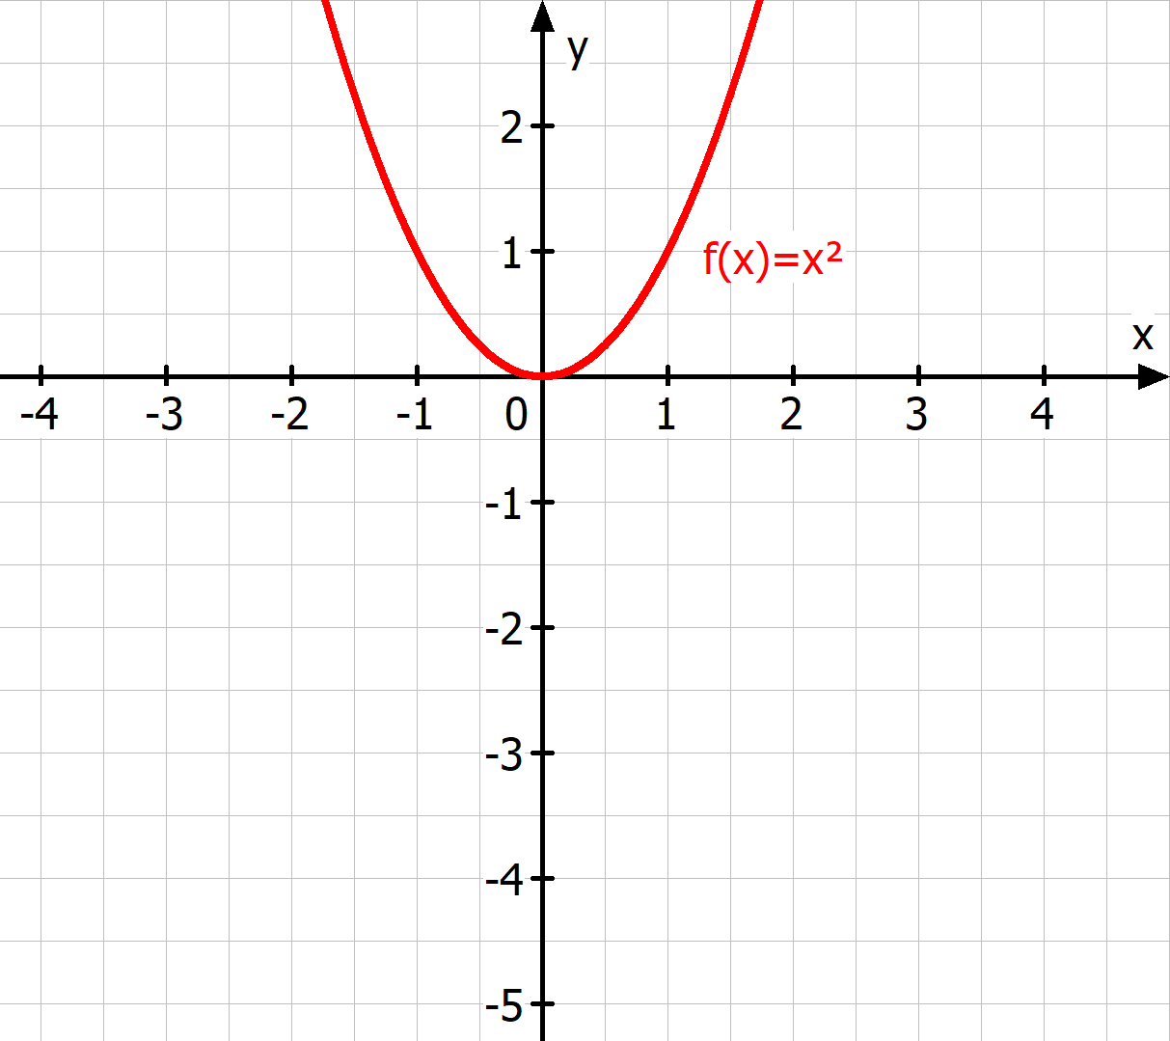
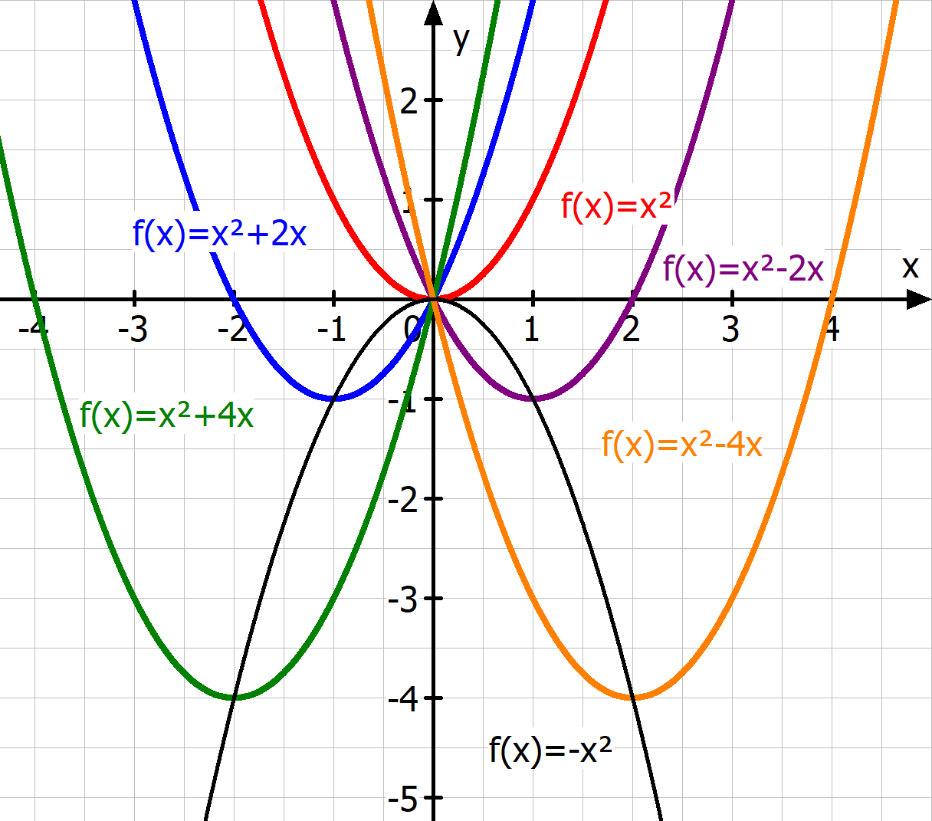
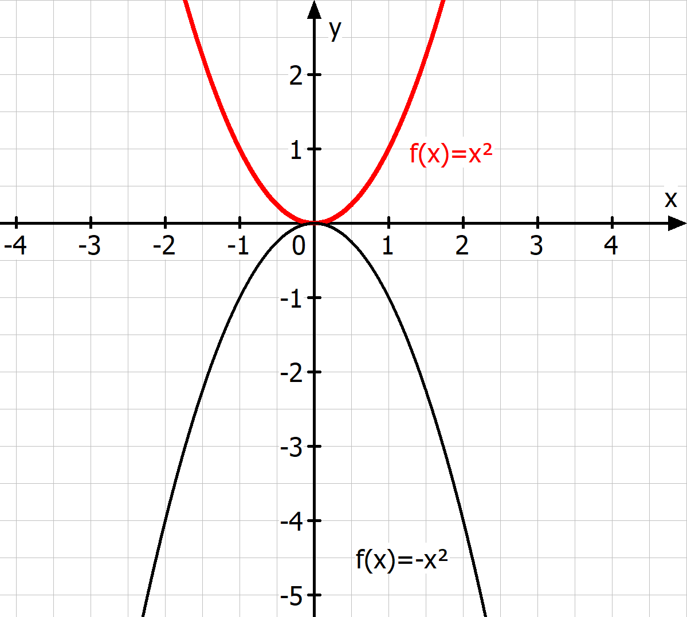
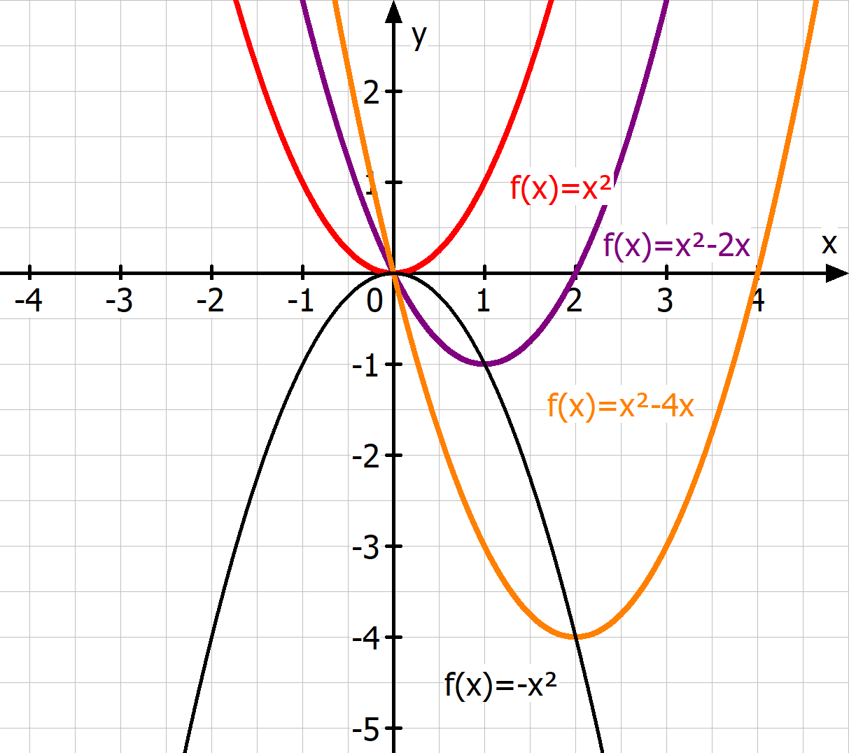
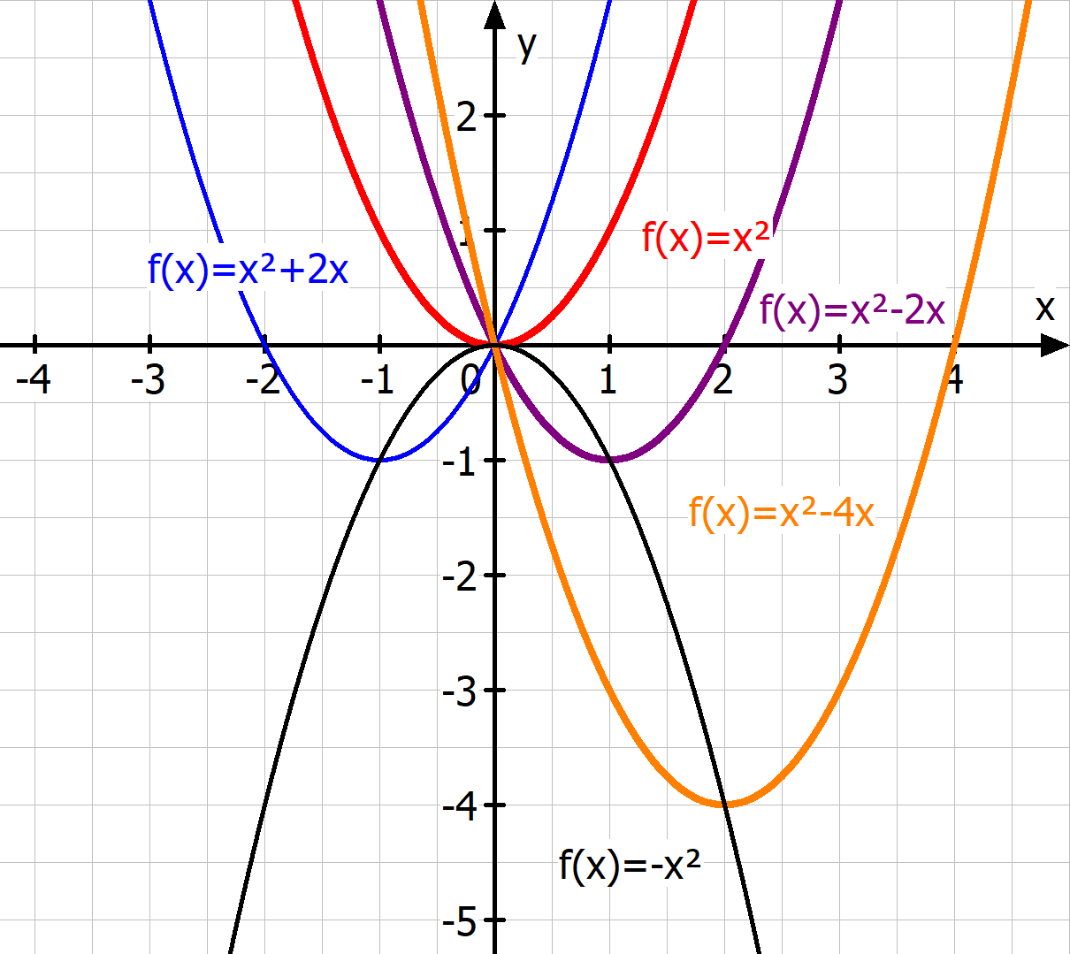
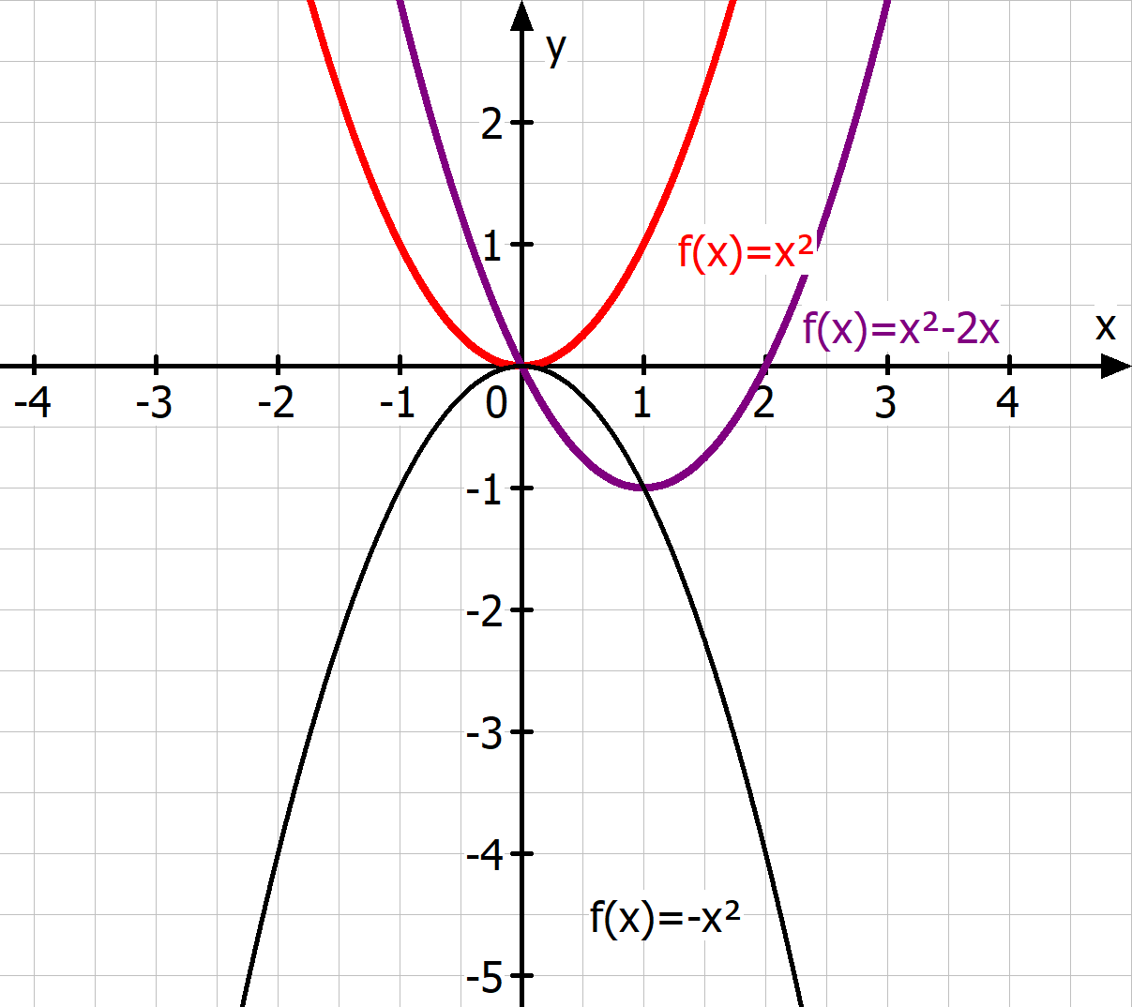
Theorie – Verschiebung des Scheitelpunktes
FALL 1: Ist$a>0$, so gilt:
Ist$b<0$, so liegt der Scheitelpunkt rechts (!) von der y-Achse.
Ist$b>0$, so liegt der Scheitelpunkt links (!) von der y-Achse.
Ist$b=0$, so liegt der Scheitelpunkt genau auf der y-Achse. Der Funktionsgraph ist dadurch symmetrisch zur y-Achse.
Der Parameter b verschiebt den Graphen…
um $\frac{b}{2a}$ nach links (negativen Werten nach rechts)
um $\frac{b^{2}}{4a}$ nach unten (bei negativem a nach oben).
Die Scheitelpunkte werden entlang einer Kurve, genau genommen entlang $f\left(x\right)=−ax^{2}+c$, verschoben.
$$a=1, c=0$$
--> $f\left(x\right)=−x²$
$$a=1, b=2$$
$a=1, b=$4
$$a=1, b=−4$$
$$a=1, b=−2$$
$\frac{b}{2a}=\frac{4}{2}=2$ um 2 nach links
$\frac{b}{2a}=\frac{2}{2}=1$ um 1 nach links
$\frac{b}{2a}=−\frac{4}{2}=−2$ um 2 nach rechts
$\frac{b}{2a}=−\frac{2}{2}=−1$ um 1 nach rechts
$\frac{b²}{4a}=\frac{2²}{4}=\frac{4}{4}=1$ um 1 nach unten
$\frac{b²}{4a}=\frac{4²}{4}=\frac{16}{4}=$4 um 4 nach unten
$\frac{b²}{4a}=\frac{(−4)²}{4}=\frac{16}{4}=4$ um 4 nach unten
$\frac{b²}{4a}=\frac{(−2)²}{4}=\frac{4}{4}=1$ um 1 nach unten
$$S=(−1|−1)$$
$$S=(2|−4)$$
$$S=(1|−1)$$
$$S=(−2|−4)$$

Slide 7
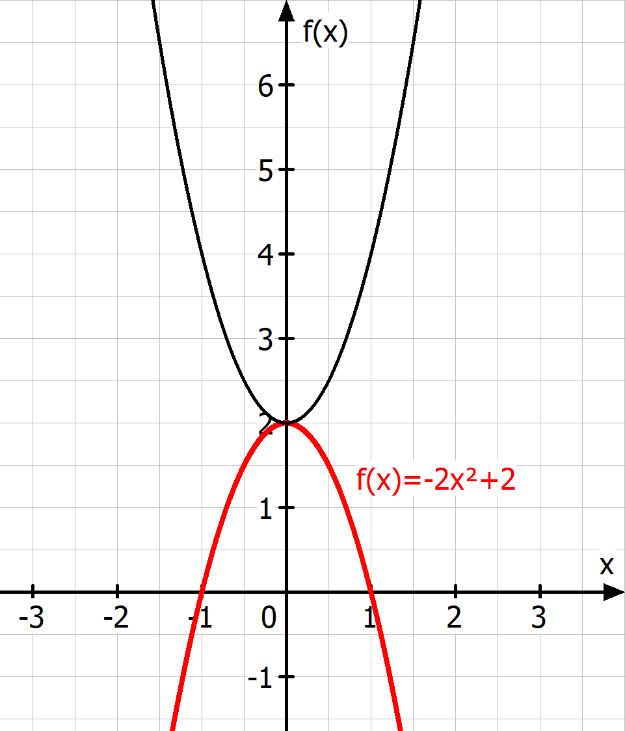
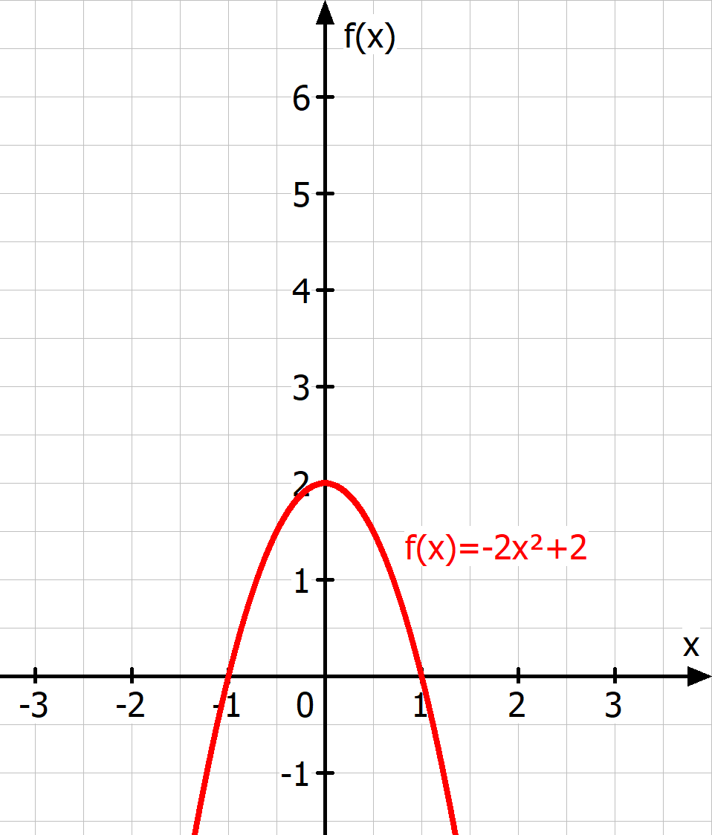
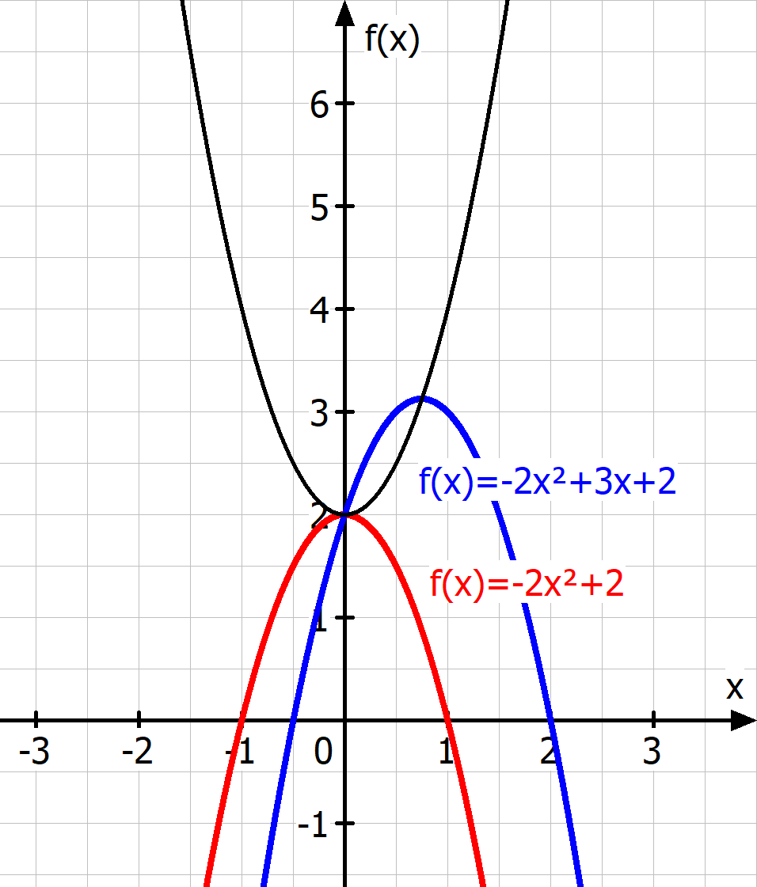
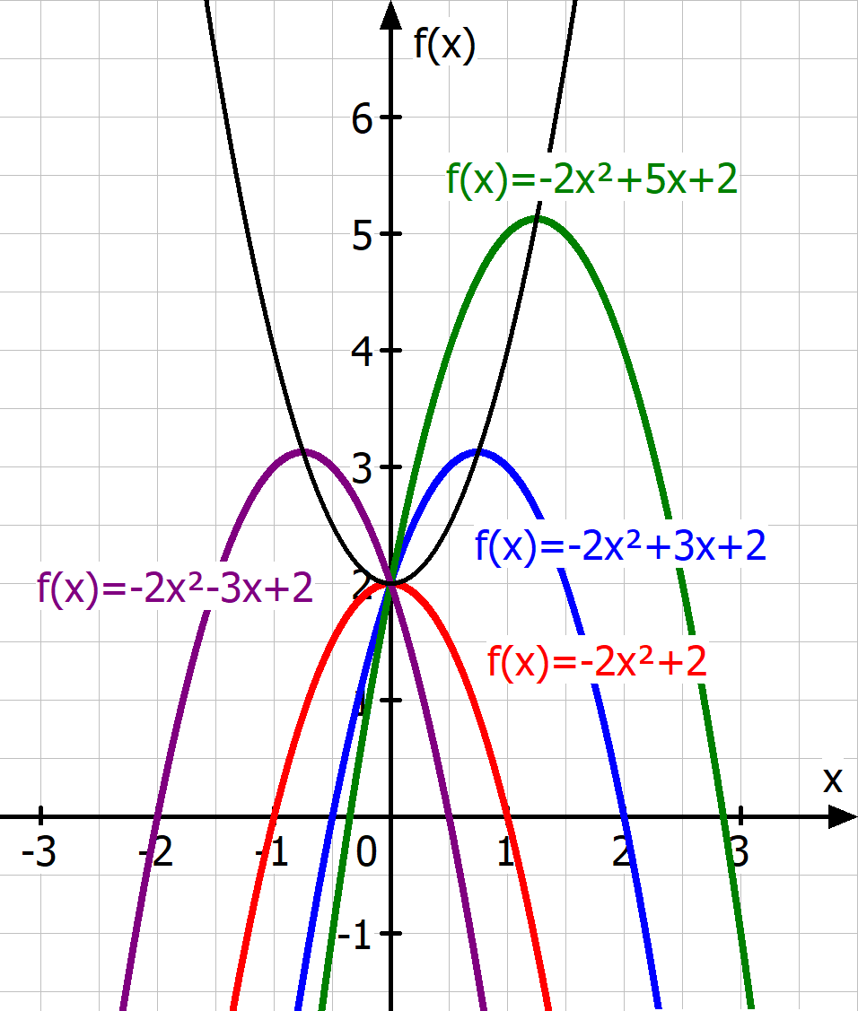
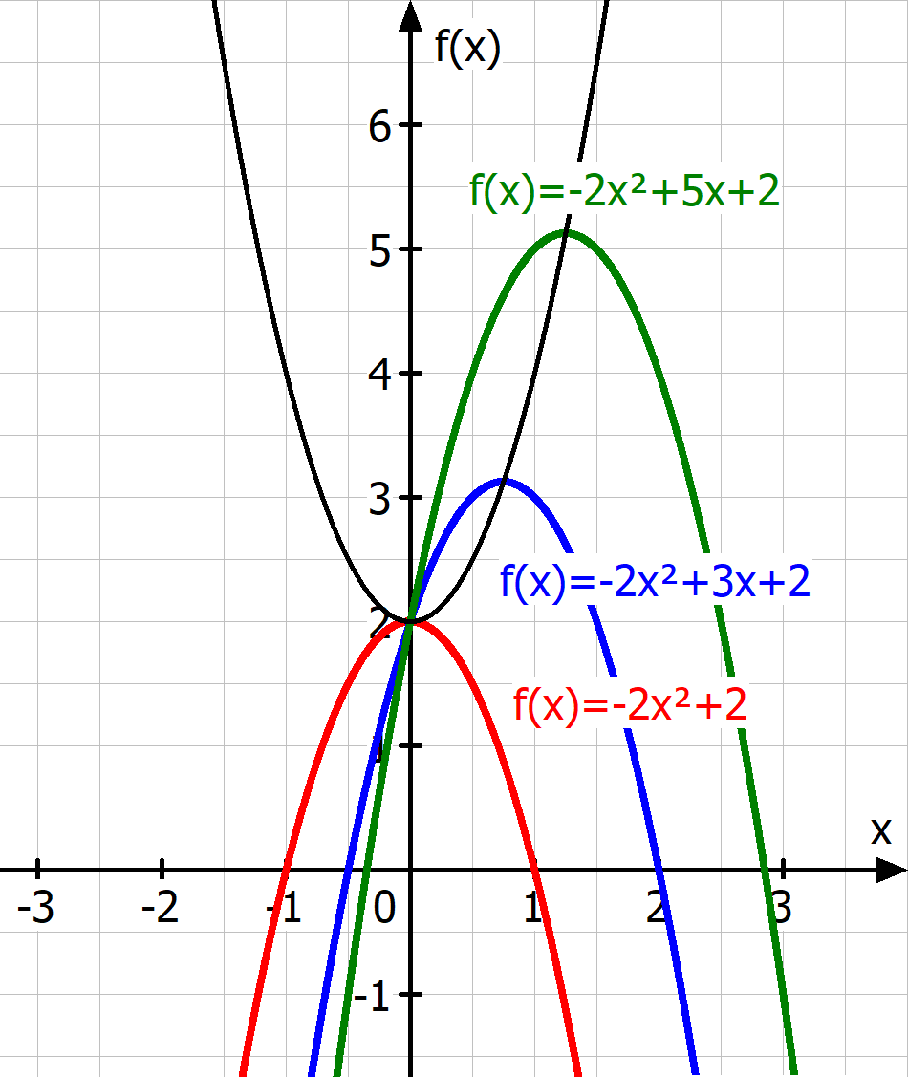
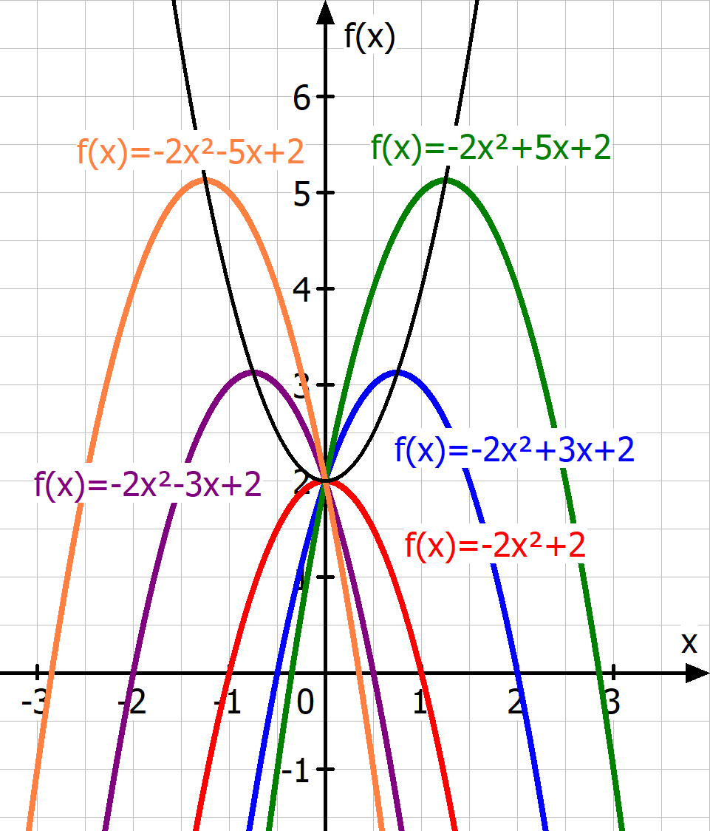
Theorie – Verschiebung des Scheitelpunktes
FALL 2: Ist$a<0$, so gilt (genau umgekehrt!):
Ist$b<0$, so liegt der Scheitelpunkt links (!) von der y-Achse.
Ist$b>0$, so liegt der Scheitelpunkt rechts (!) von der y-Achse.
Ist$b=0$, so liegt der Scheitelpunkt genau auf der y-Achse. Der Funktionsgraph ist dadurch symmetrisch zur y-Achse.
Scheitel $S=(0|2)$
Der Parameter b verschiebt den Graphen…
um $\frac{b}{2a}$ nach links (negativen Werten nach rechts)
um $\frac{b^{2}}{4a}$ nach unten (bei negativem a nach oben).
Die Scheitelpunkte werden entlang einer Kurve, genau genommen entlang $f\left(x\right)=−ax^{2}+c$, verschoben.
$$a=−2, c=2$$
--> $f\left(x\right)=2x^{2}+2$
$a=−2, b=$5
$a=−2, b=$3
$a=−2, b=$-5
$a=−2, b=−$3
$\frac{b}{2a}=\frac{5}{2∙(−2)}=\frac{5}{−4}=−1,25$um 1,25 nach rechts
$\frac{b}{2a}=\frac{3}{2∙(−2)}=\frac{3}{−4}=−0,75$um 0,75 nach rechts
$\frac{b}{2a}=\frac{−5}{2∙(−2)}=\frac{−5}{−4}=1,25$um 1,25 nach links
$\frac{b}{2a}=\frac{−3}{2∙(−2)}=\frac{−3}{−4}=0,75$um 0,75 nach links
$\frac{b²}{4a}=\frac{3²}{4∙(−2)}=\frac{9}{−8}=−1,125$ um 1,125 nach oben
$\frac{b²}{4a}=\frac{(−5)²}{4∙(−2)}=\frac{25}{−8}=−3,125$ um 3,125 nach oben
$\frac{b²}{4a}=\frac{5²}{4∙(−2)}=\frac{25}{−8}=−3,125$ um 3,125 nach oben
$\frac{b²}{4a}=\frac{(−3)²}{4∙(−2)}=\frac{9}{−8}=−1,125$ um 1,125 nach oben
$$S=(1,25|5,125)$$
$$S=(0,75|3,125)$$
$$S=(−1,25|5,125)$$
$$S=(−0,75|3,125)$$

Slide 8
Bemerkungen zu Parametern a und c:
Parameter a kann graphisch noch analog bestimmt werden, indem man vom Scheitelpunkt 1 nach rechts geht und dann den Abstand senkrecht zum Graphen misst. Dieser Abstand entspricht dem Parameter a.
Parameter c verschiebt den Funktionsgraphen weiterhin um den Wert c nach oben/unten. Es gilt weiterhin: $f\left(0\right)=c$ <-- Schnittpunkt mit der y-Achse

